Slide 1
INTRODUCCIÓN A LAS SESIONES
Emerson Perales - CETI

Slide 2
Nombre: David Emerson Perales Villanueva
Carrera: Ingeniería en Computación e Informática (UNPRG)
Puesto de trabajo actual: Desarrollador Frontend Angular empresa Invian
International Solutions
Intereses: Generador de código, Ingeniería de Software y Arquitectura de Software
Celular: 942696026

Slide 3

Introducción al curso
Elección delegado
Dudas y Preguntas
7-8pm

Slide 4
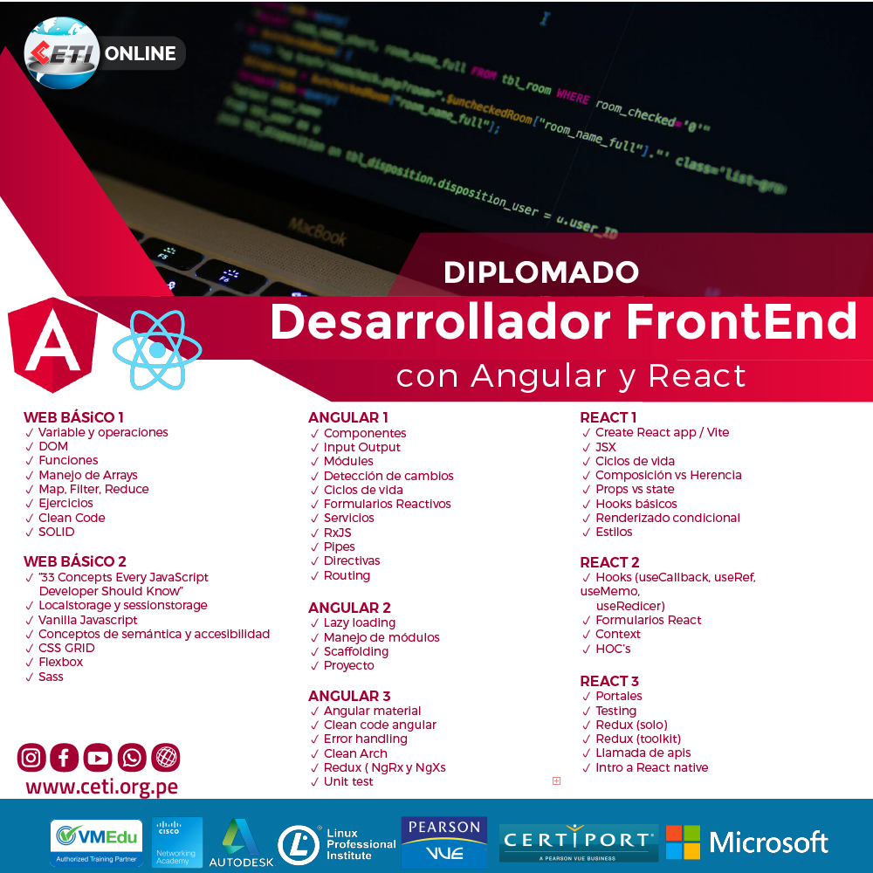

Slide 5
Lógica de programación
Diseño
Curso
Programación
Trabajo colaborativo

Slide 6
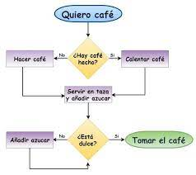
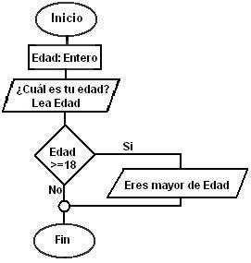
Lógica de programación

Slide 7


Diseño

Slide 8






Programación
Web
Potenciadores

Slide 9

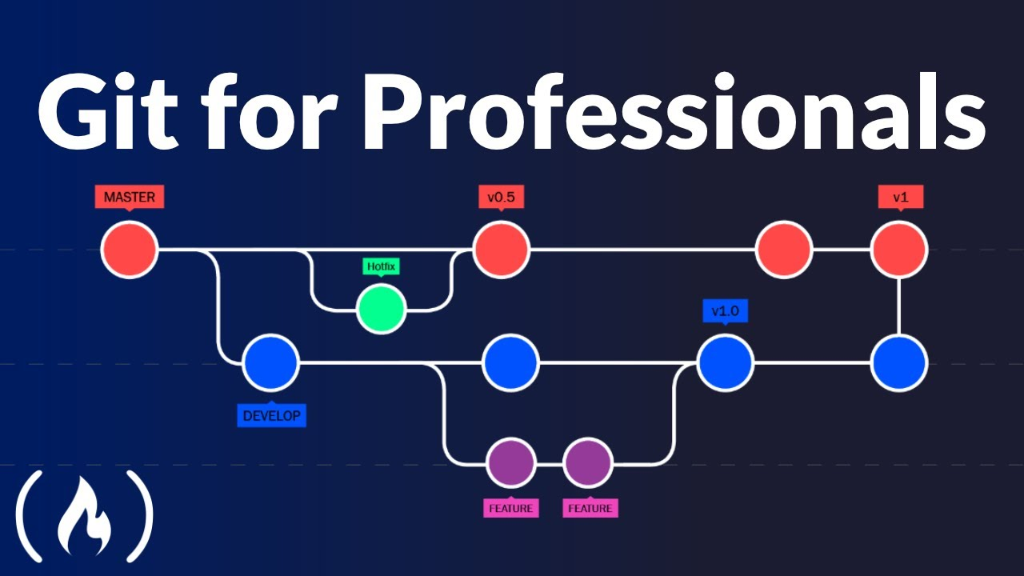
Trabajo colaborativo

Slide 10
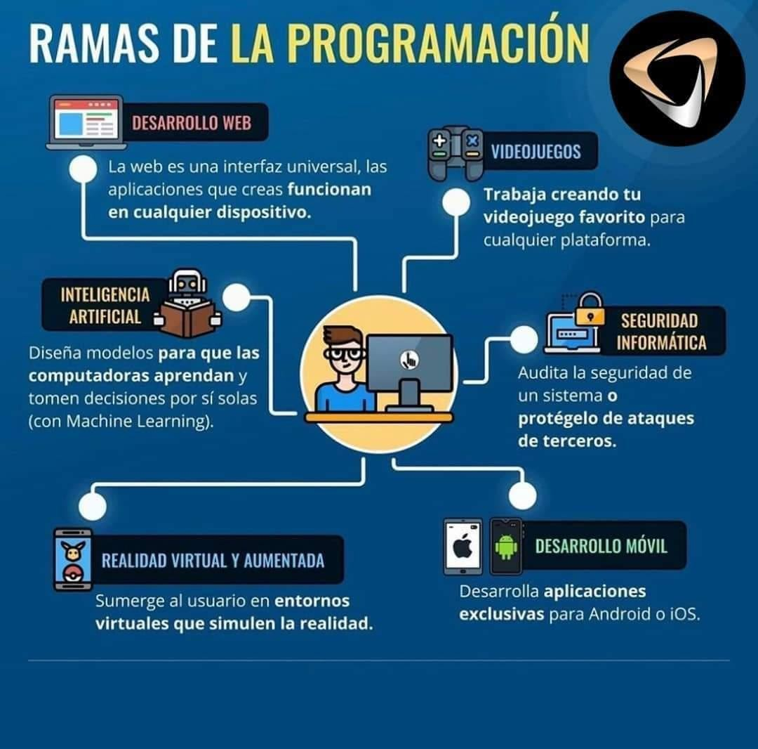

Slide 11
Portafolio
Web 1 y Web 2
Tienda online
Angular 1, 2 y 3
Personal
React 1, 2 y 3

Slide 12

¿Dudas y consultas?

